Slide 1
В одной шеренге стояло мальчиков. Сколько мальчиков в двух таких шеренгах?
8

Slide 2
В вазе стояло по 3 цветка. Сколько цветов в 7 таких вазах?

Slide 3
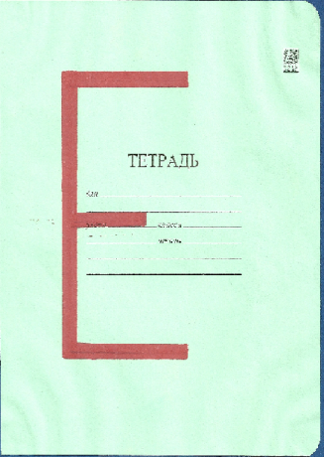
Тетрадь стоит 4 рубля. Сколько стоят 6 таких тетрадей?
4 х 6 = 24

Slide 4
На тарелке … Сколько … ?
3 +3 +3 = 9
3 х 3 = 9

Slide 5
Тетрадь стоит 5 рублей. Сколько стоят 4 таких тетради?
5+5+5+5=20(руб.)
5х4=20(руб.)
5

Slide 6
В одной ложке 6 граммов соли. Сколько …?
6 г
6 + 6 + 6 + 6 = 24
6 х 4 = 24

Slide 7
В пакете … Сколько …..?
4 + 4 + 4 + 4 + 4 = 20
4 х 5 =20
4 кг
4 кг
4 кг
4 кг
4 кг
Мука
Высший сорт
Мука
Высший сорт
Мука
Высший сорт
Мука
Высший сорт
Мука
Высший сорт

Slide 8
На столе стояли ….
Сколько стаканов на 3 таких столах?
7 + 7 + 7 = 21 ( с.)
7 х 3 = 21 ( с.)

Slide 9
Кочан капусты весит 3 кг.
Какова масса 4 таких кочанов?
3 + 3 + 3 + 3 = 12 (кг)
3 х 4 = 12 (кг)

Slide 10
Найди вместимость 5 трёх литровых банок?
3 +3 +3 +3 +3 =15 (л)
3 х 5 =15 (л)
3 л

Slide 11
Реши задачи
Карандаш стоит 4 рубля. Сколько уплатят за 3 таких карандаша?
4 х 3= 12 (руб.)
На скворечник требуется 8 планок. Сколько нужно планок для 2 таких же скворечников?
8 х 2 = 16 (п.)
На одной полке 10 ниг. Сколько книг на 4 таких полках?
10 х 4 = 40 (к.)

Slide 12
Сколько роз в 3 таких вазах?
7 х 3 = 21 (р.)

Slide 13
Сколько апельсинов в 2 таких ящиках?
12 х 2 = 24 (а.)
12

Slide 14
Запиши решение задач
8х4=32(руб.)
Одна булочка стоит 8 рублей. Столько нужно заплатить за 4 таких булочки?
В ряду 9 стульев. Сколько стульев в 3 таких рядах?
У Лены 8 монет по 5 рублей. Сколько денег у Лены?
В коробке 6 карандашей. Сколько карандашей в 5 таких коробках?
9х3=27(с.)
5х8=40(руб.)
6х5=30(к.)

Slide 15
Сколько рыб в 6 таких связках?

Slide 16
Масса одного карася 3 кг.

Slide 17
В одно ведро вмещается 7 литров воды.

Slide 18
Одно полотенце стоит 20 рублей.

Slide 19
Составь и реши задачу.
7х3=21
7
?

Slide 20
Одно полотенце стоит 20 рублей. Сколько стоят 4 таких полотенца?
20х4=80(руб.)

Slide 21
В одно ведро вмещается 7 литров воды. Сколько литров воды в 6 таких вёдрах?
7х6=42(л)

Slide 22
Масса одного карася 3 кг. Какова масса 7 таких карасей?
3х7=21(кг)

